Slide 1


스터디 천국
공선아 이동열 이수연 최재범 최주현

Slide 2
01
목차
개요
기능 - 사용자
기능 - 관리자
02
데이터 베이스 구조
03
SQL문
04
화면 UI
05
스터디 천국 시연

Slide 3
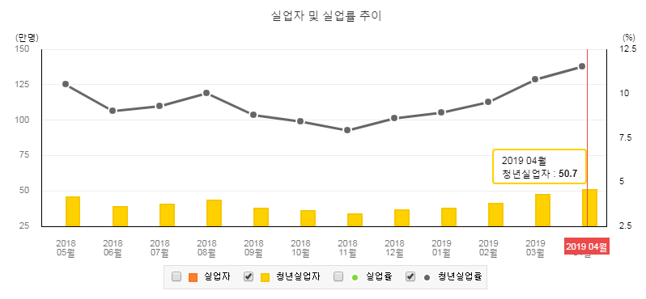
개요
여러 언어 및 직무관련 자격증을 위한 취준생들의 스터디 모임수 증가
스터디를 자유롭게 구할 수 있는 서비스를 제공하여 편의성 제공

Slide 4


개요
간편하고 구조화된 스터디 검색으로 모집 시간 단축

Slide 5
프로젝트 아이콘

Slide 6

기능
- 사용자
새 스터디 만들기
회원 정보 수정
새 스터디 참여하기
참여 중인
스터디 목록 관리
스터디 검색하기

Slide 7

기능
- 관리자
전체 회원 관리
전체 스터디 관리

Slide 8
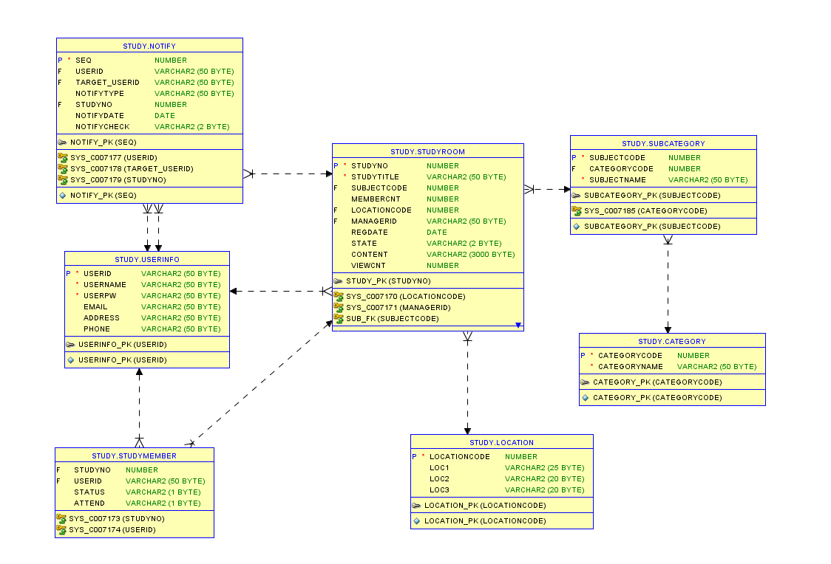
데이터 베이스 (ERD)

Slide 9
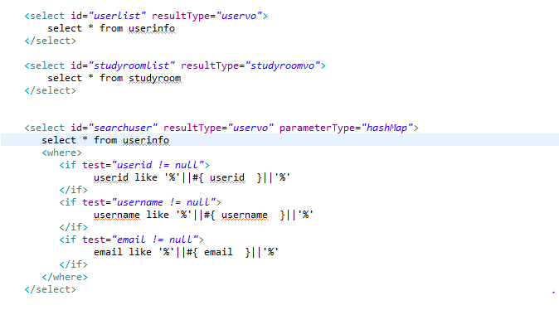
admin._mapper.xml

Slide 10
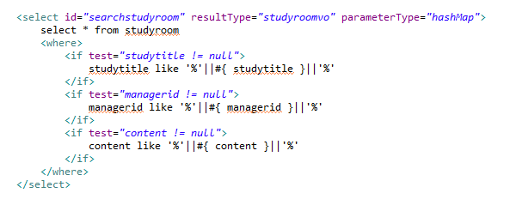
admin._mapper.xml

Slide 11
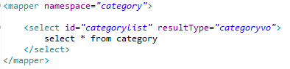
category_mapper.xml

Slide 12
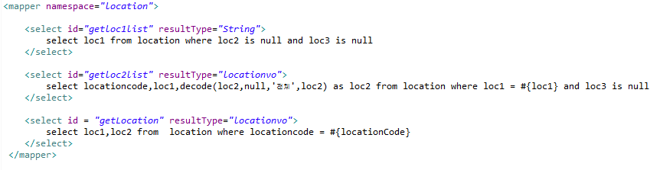
location_mapper.xml

Slide 13
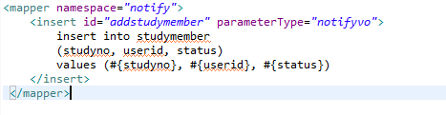
notify_mapper.xml

Slide 14
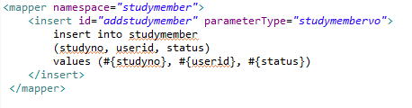
studymember_mapper.xml

Slide 15
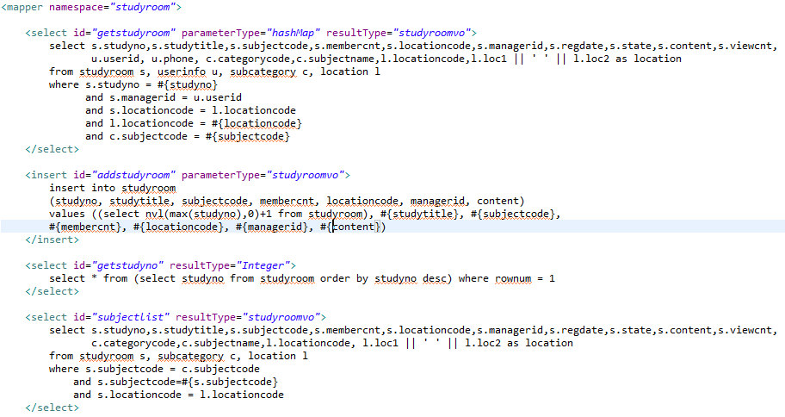
studyroom_mapper.xml

Slide 16
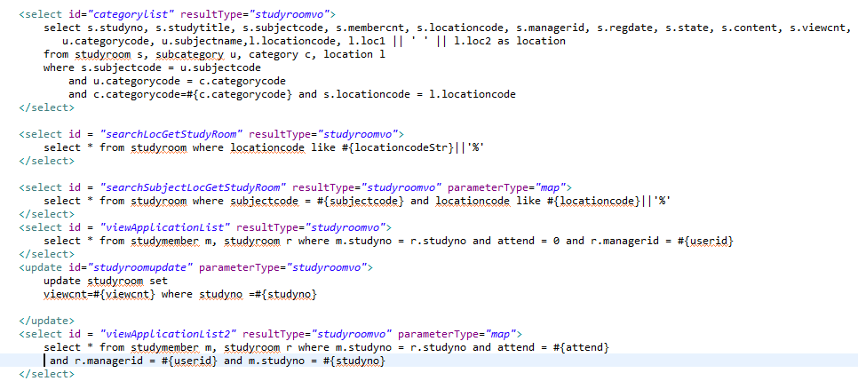
studyroom_mapper.xml

Slide 17
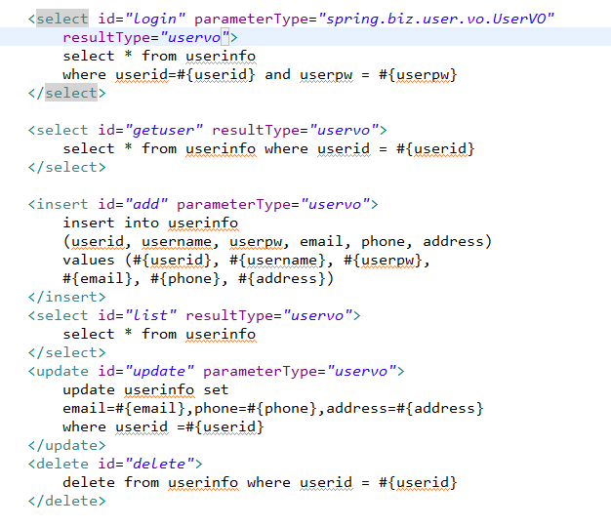
user_mapper.xml

Slide 18
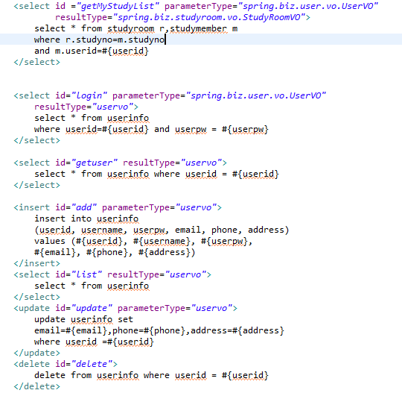
user_mapper.xml

Slide 19
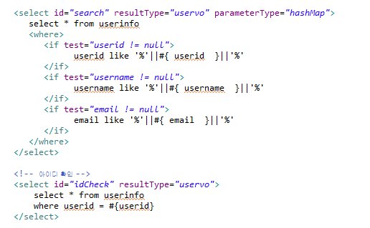
user_mapper.xml

Slide 20
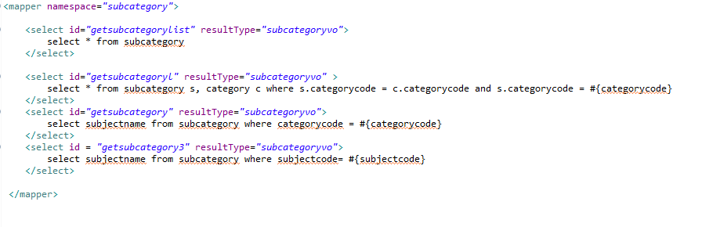
subcategory_mapper.xml

Slide 21
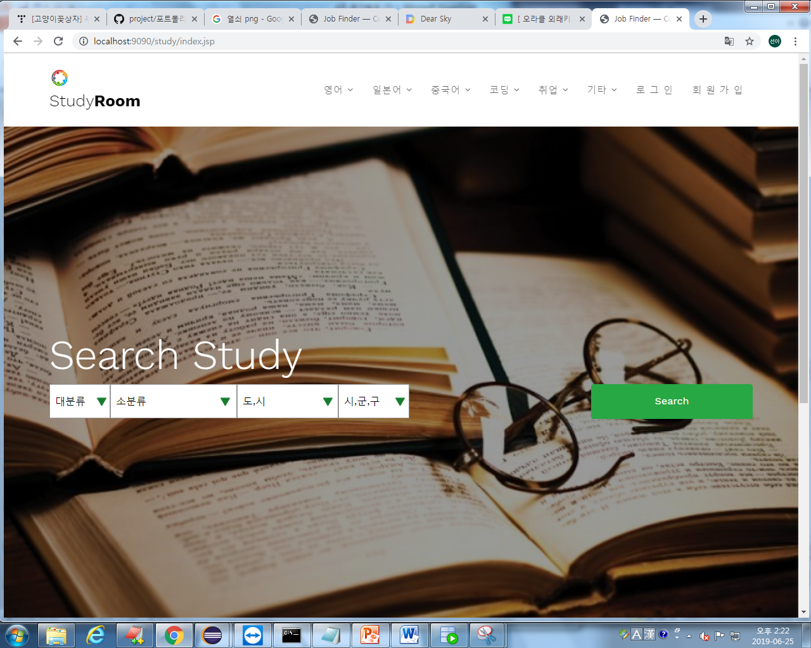
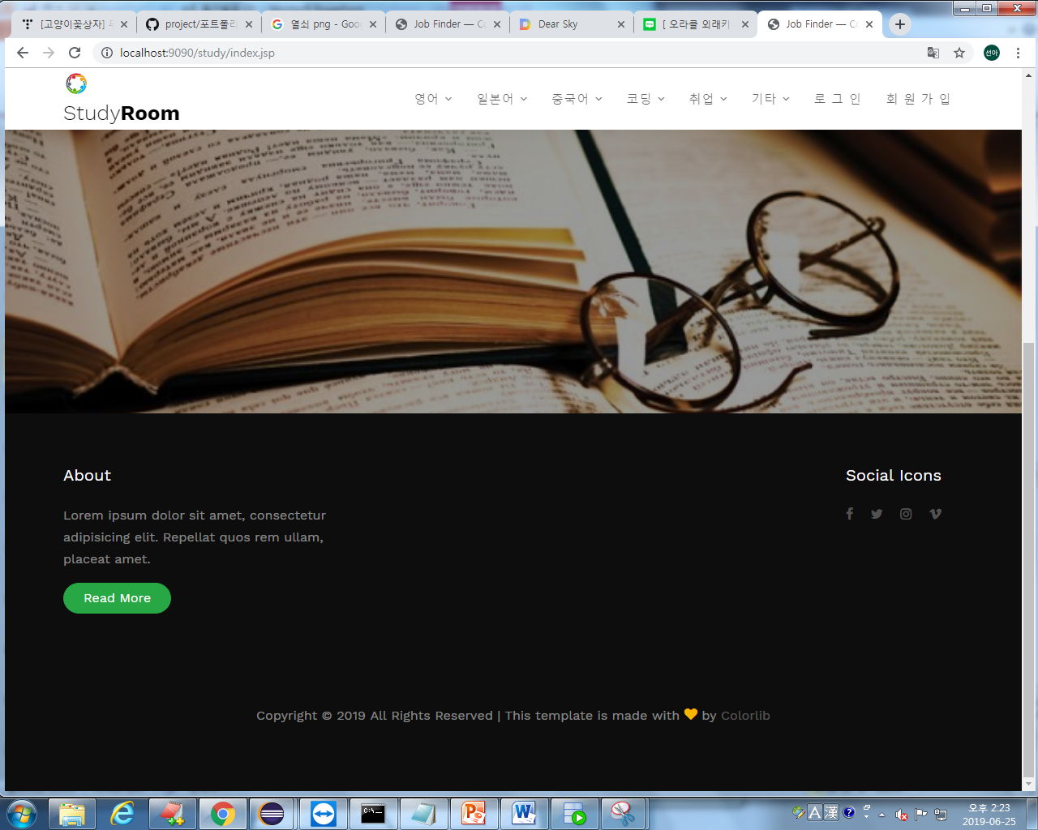
화면 UI - 메인페이지

Slide 22

화면 UI – 스터디 검색
영어 검색

Slide 23
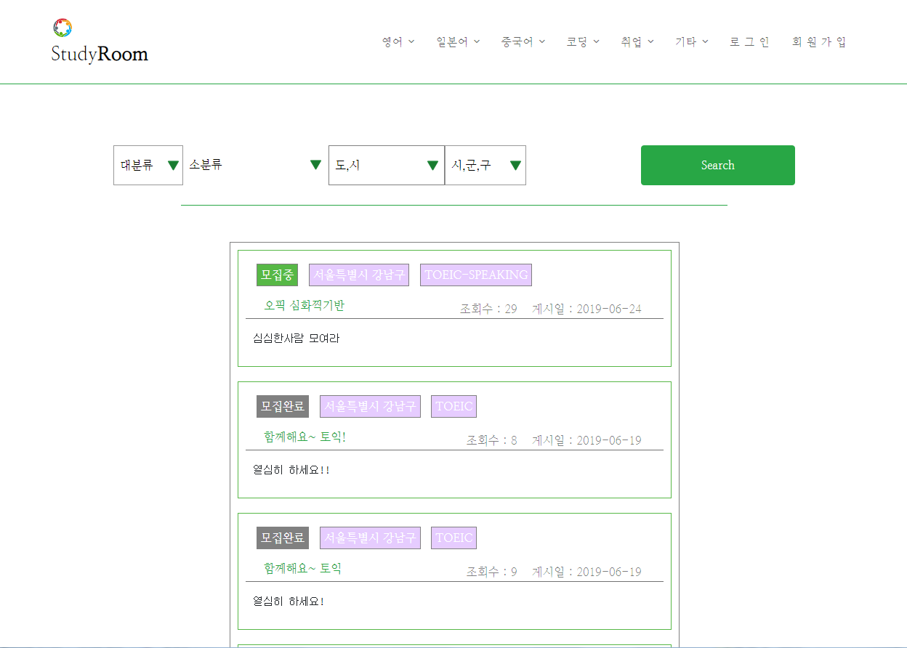
화면 UI - 스터디 검색
영어 전체 결과 출력

Slide 24
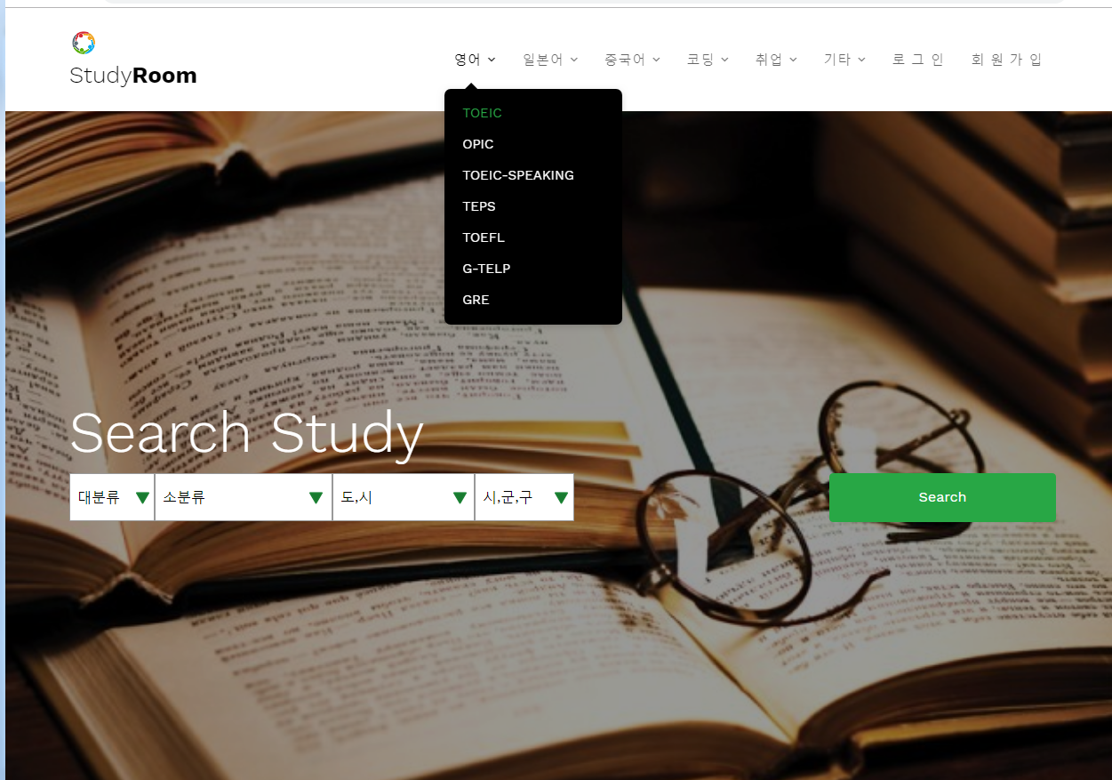
화면 UI – 스터디 검색
영어 – TOEIC 검색

Slide 25
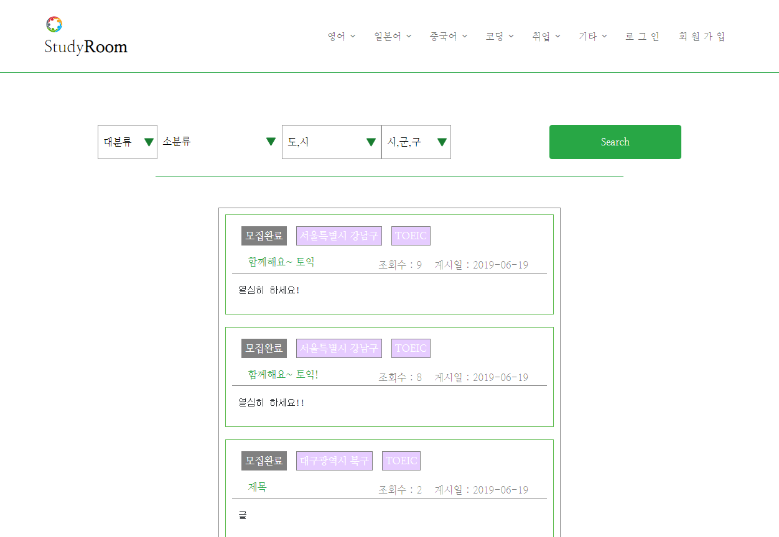
화면 UI - 스터디 검색
(비로그인)
TOEIC 전체 결과 출력

Slide 26
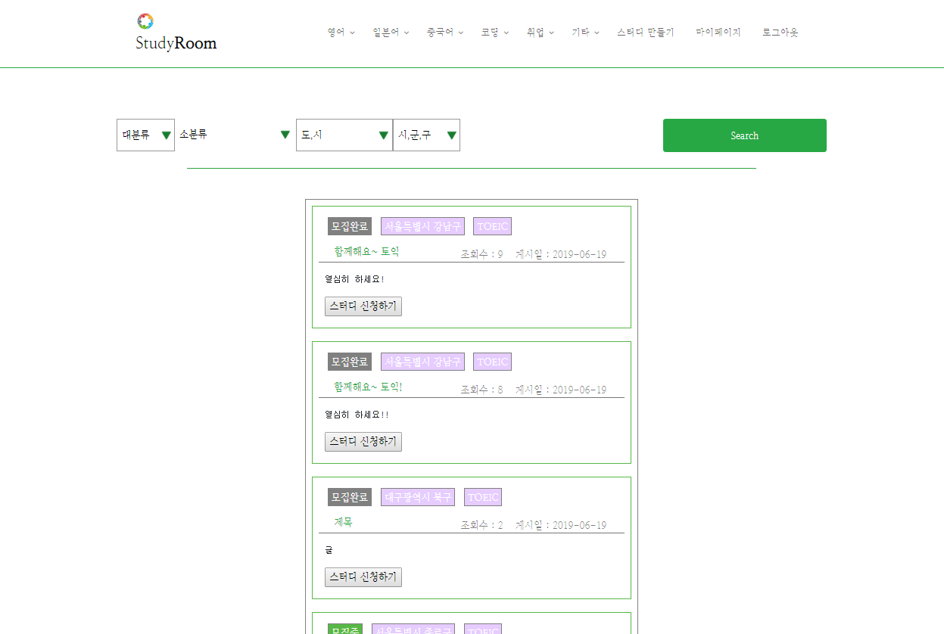
화면 UI - 스터디 검색
(로그인)
TOEIC 전체 결과 출력

Slide 27
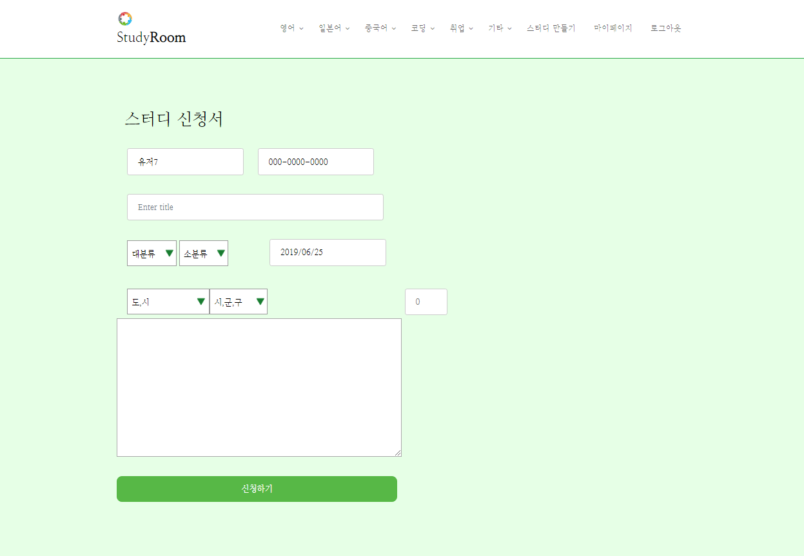
화면 UI – 스터디 만들기

Slide 28
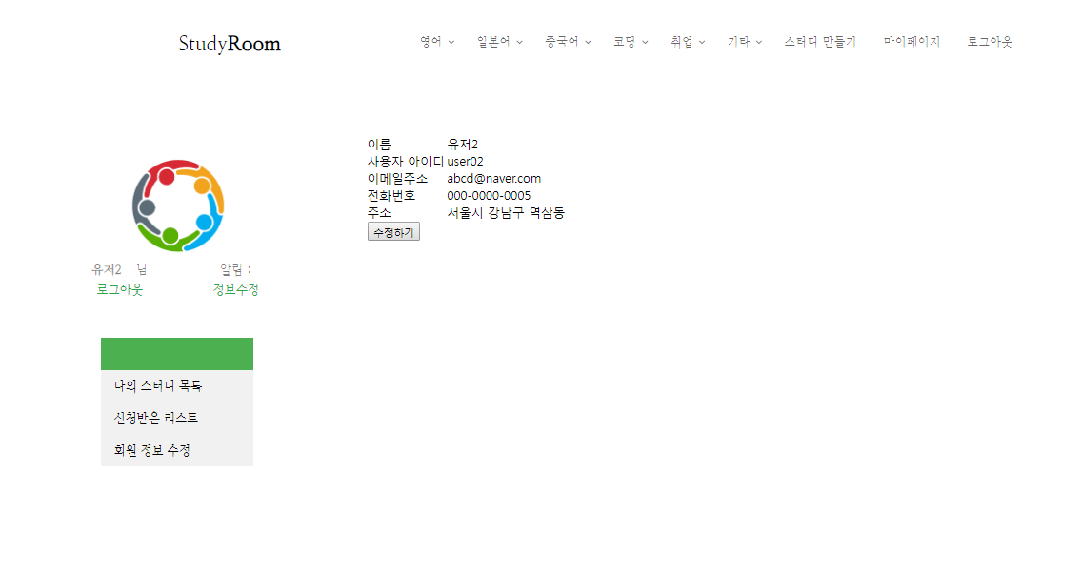
화면 UI – 마이페이지
(회원정보수정)

Slide 29
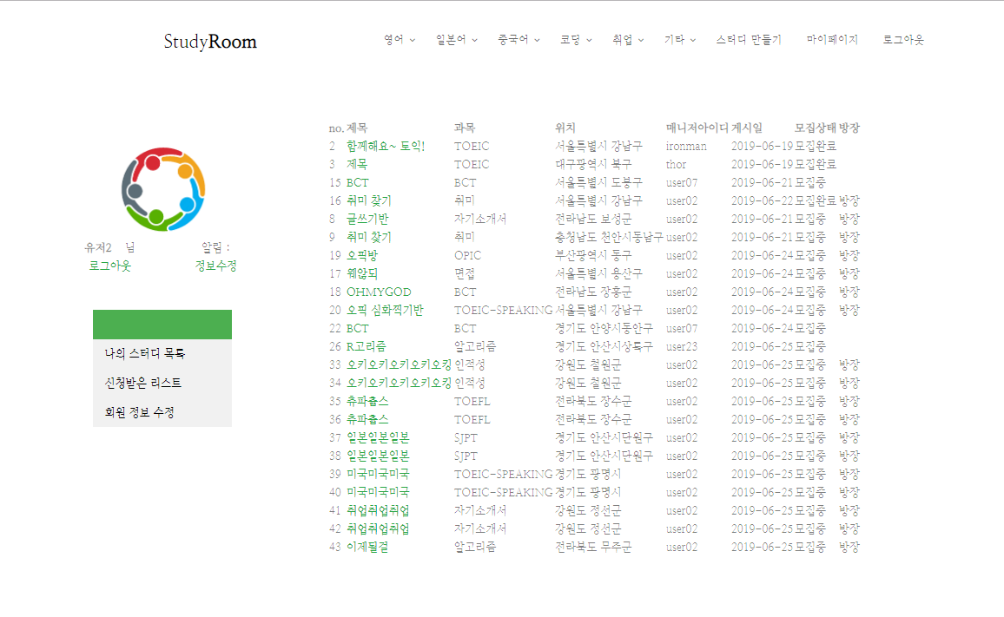
화면 UI – 마이페이지
(나의 스터디 목록)

Slide 30
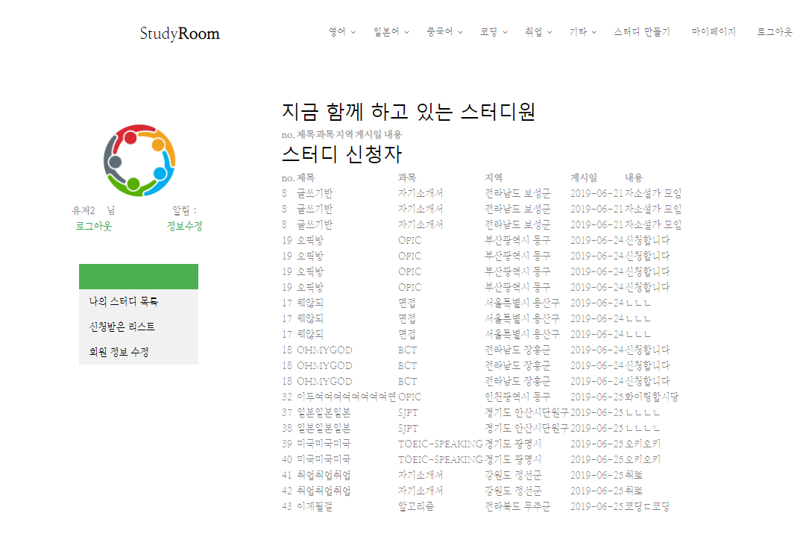
화면 UI – 마이페이지
(스터디 신청 목록)

Slide 31
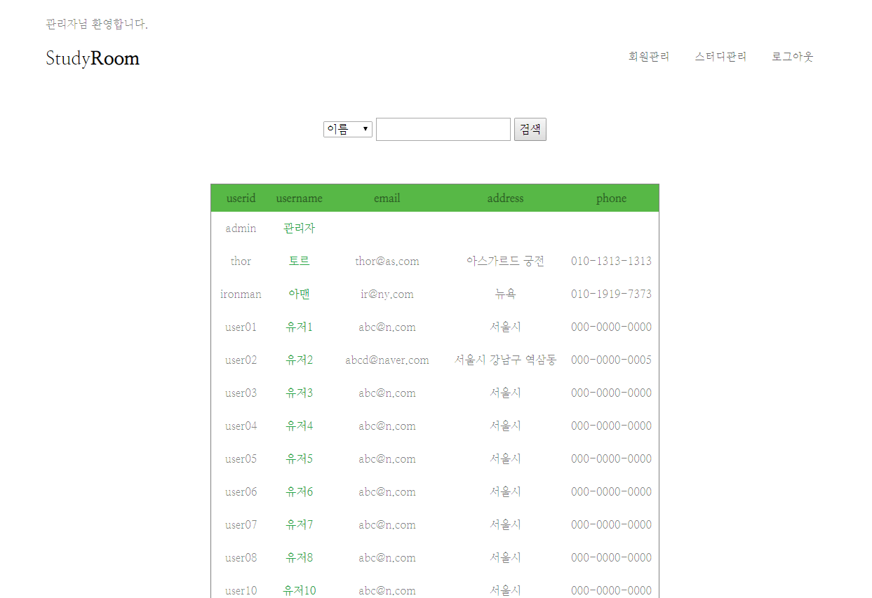
화면 UI – 관리자페이지
(회원관리)

Slide 32
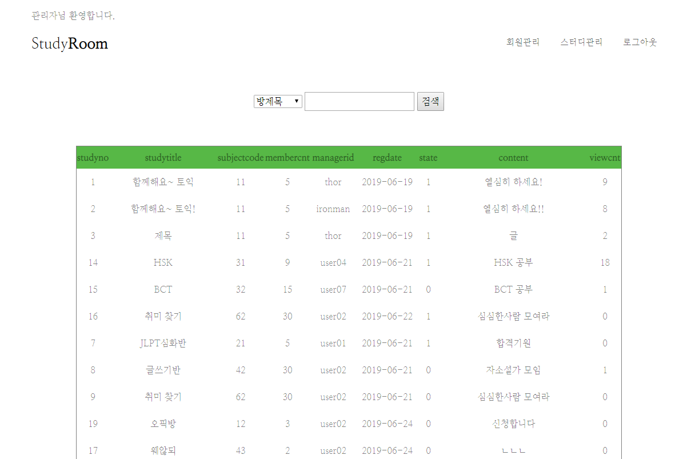
화면 UI – 관리자페이지
(스터디관리)

Slide 33
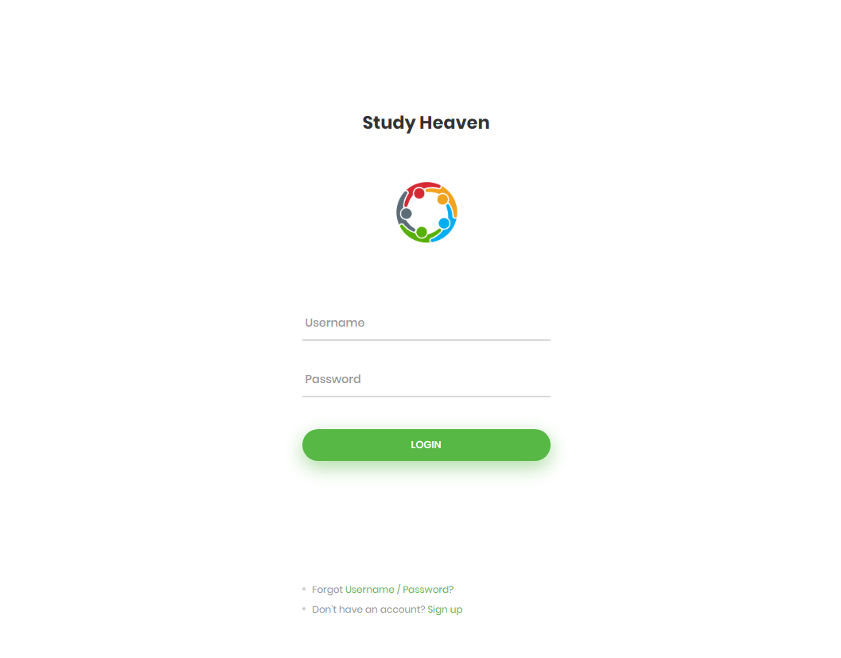
화면 UI - 로그인

Slide 34
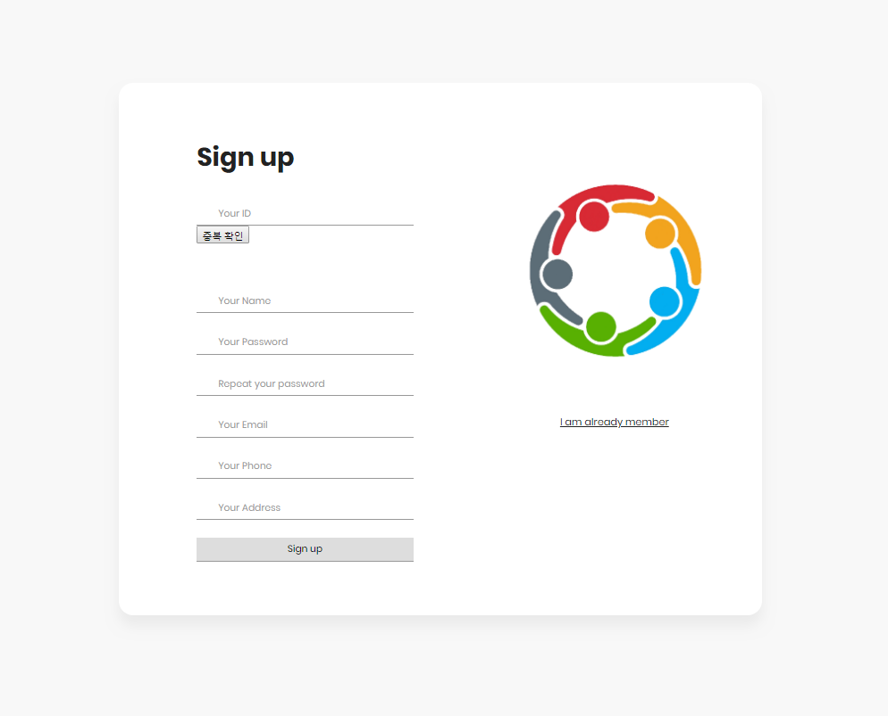
화면 UI - 회원가입

Slide 35
감사합니다

